Slide 1
ОУ“ СВЕТИ ПАИСИЙ ХИЛЕНДАРСКИ“
ШЕСТА ГРУПА ГЦОУД
ДЕН НА РОЗОВАТА ФЛАНЕЛКА
24.02.2021

Slide 2
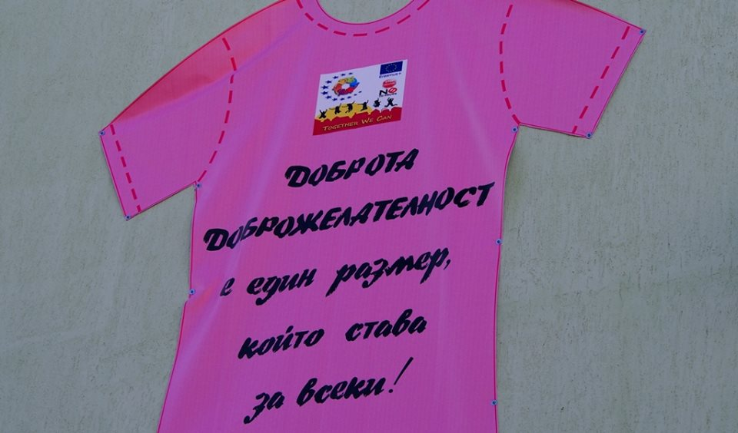
МОЯТА КНИЖКА
„С АГРЕСИЯТА И ТОРМОЗА, ДО ТУК!“
„Физическите рани заздравяват, но думите оставят дълбоки следи дори след години.“
„Всеки детайл, колкото и да е дребен, може да се превърне в причина за тормоз.

Slide 3
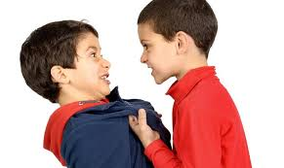
Тормоз е когато един или повече хора причиняват многократно, умишлено на някой травма или дискомфорт чрез физически контакт, чрез думи или по други начини.
Tормозът е модел на поведение, който се повтаря във времето и е насочен към един и същи човек или хора, при явно надмощие на едната страна.
ЛИЦАТА НА ТОРМОЗА
1. Изричане на неприятни и нараняващи думи.
2. Присмиване на другите.
3. Използване на злобни и обидни прякори.
4. Пълно пренебрежение към някого.
5. Умишлено изключване на някого от
приятелска група.
6. Удряне, ритане, скубане, блъскане или
затваряне на даден човек.
7. Изричане на лъжи.
8. Разпространяване на неверни слухове.
9. Изпращане на злобни бележчици.
10. Стремеж да накараш други ученици да си
развалят мнението и отношение.
Не е тормоз, когато двама ученици с приблизително еднаква сила или власт се карат или бият… Не става дума за тормоз и когато с даден ученик се закачат приятелски и игриво.“

Slide 4
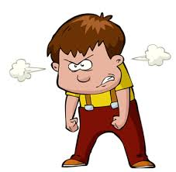
Лицето на агресивните
деца
Децата, които тормозят други деца,
обикновено изпитват несигурност,
страх и вътрешно безпокойство.
Те искат да се чувстват победители в училище, за това търсят други деца, които да въвлекат в своята игра за надмощие.
Тези чувства са толкова болезнени и
непоносими,че тормозещите се
опитват да се отърват от тях,
като карат някой друг да страда.
Ако се срещна с агресия
Няколко фрази, които ще обезкуражат насилника в училище
„Не ме интересува“
„Няма да се занимавам с това“
„Не си интересен“
Как да действам
Успокоявам се.
Започвам нова игра.
Стискаме си ръцете.
Извинявам се.
Тръгвам си.
Търся помощ от възрастен.

Slide 5
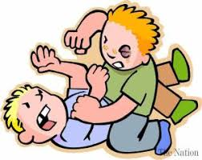
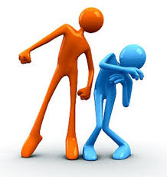
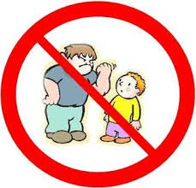
Ако стоя отстрани, гледам, поощрявам, не взимам мерки, ставам съучастник на агресора!!
Свидетел съм на агресивно поведение
„За една беля са виновни не само онези, които са я извършили, но и онези, които не са попречили на извършването и.“

Slide 6
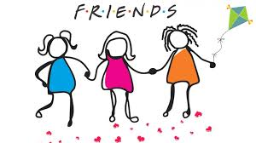
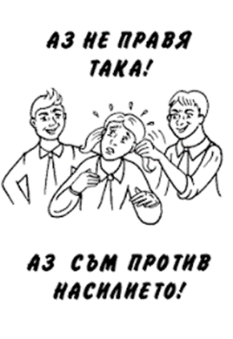
Никой да не ме обижда!
Да не ми се присмиват!
Да не ме удрят!
Да не бъда принуждаван!
Да не ме лъжат!
Да се отнасят с уважение към мен!
Да не се чувствам сам!
Да имам добри учители!
Да имам добри приятели!
КАКВО МИ Е НУЖНО, ЗА ДА СЕ ЧУВСТВАМ В БЕЗОПАСНОСТ В УЧИЛИЩЕ?

